Slide 1
建立健康生活模式
提升免疫力
飲食與健康
科技與生活(初中)

Slide 2

飲食與健康
抗疫下的健康飲食
在2019冠狀病毒病大流行之際，儘管沒有食物或膳食補充品可以預防或治癒2019冠狀病毒病感染，健康飲食對身心健康和增強免疫力十分重要。
詳情可參閱衞生署相關網頁(https://www.studenthealth.gov.hk/tc_chi/health/health_dn/health_dn_healthy_eating_during_covid19.html)
良好的營養是指有充足和均衡的飲食，配合經常運動，是身體健康的基礎
食物是人類攝取熱量和營養素的主要來源
熱量的作用為支持人體活動，而營養素則對於成長、修補人體組織、保持健康和預防疾病至為重要
飲食均衡能夠幫助維持身體健康
飲食不均衡或營養不良可導致肥胖症或某種營養素的缺乏，繼而增加患上多種疾病，如心臟病、腦血管病、糖尿病
資料來源：衞生署衞生防護中心

Slide 3
基本營養原則
營養素
主要營養素
微量營養素
碳水化合物
維他命
食物
蛋白質
礦物質
脂肪
微量元素
均衡飲食
提供熱量
膳食纖維
水

Slide 4
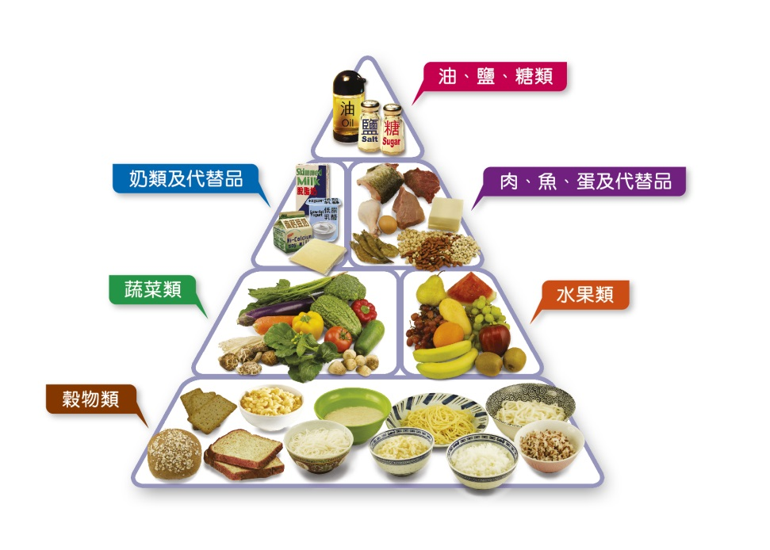
健康飲食原則
食物的選擇要多元化，每餐應以穀物類食物為主
多吃蔬菜和水果類食物
吃適量的奶類、肉、魚、蛋及代替品（包括乾豆）
減少進食高油、鹽和糖份的食物，及經醃製和加工的食物
每天飲用足夠的流質飲品（包括清水、清茶和清湯等）
飲食要定時和定量
資料來源：衞生署衞生防護中心

Slide 5
穀物類
主要功用
主要的能量來源
膳食纖維有助預防便秘、穩定血糖水平和增加飽肚感
健康錦囊
體力活動量較大的人士（如青少年、運動員）須進食較多此類食物
選擇進食全穀類，如糙米、全麥麵包、麥餅、燕麥(麥皮)、全穀類早餐，以增加膳食纖維的攝取量
選用低脂肪或不經油炸的穀物類
減少進食添加了脂肪的穀物類食物，如炒飯、炒麵、即食麵、酥餅、蛋糕、有忌廉餡的餅乾、塗上牛油、人造牛油或花生醬的多士
資料來源：衞生署衞生防護中心

Slide 6
蔬菜類
健康錦囊
進食不同種類及顏色的蔬菜以攝取不同的營養素
儘量選擇新鮮蔬菜
多進食含豐富維他命A和C的綠葉蔬菜及橙色或黃色蔬菜，如菜心、紅蘿蔔、番茄
避免將蔬菜烹調過久，否則裏面的營養素會流失或被破壞
大部分蔬菜屬天然低脂，但有時候在烹調過程中可能加入額外油份，宜適量進食這些蔬菜，如放了沙律醬的沙律、牛油粟米、炸蔬菜
減少進食醃製的蔬菜，如鹽醃及醃酸蔬菜
主要功用
強化身體的免疫系統，並保護我們避免患上糖尿病、高血壓和心血管病等慢性疾病
有助改善腸道功能，預防便秘
資料來源：衞生署衞生防護中心

Slide 7
水果類
健康錦囊
進食不同種類及顏色的水果以攝取不同的營養素
選擇新鮮水果比罐頭水果、冷藏水果、乾果和果汁更理想
多進食橙色或黃色水果，如橙、木瓜、芒果，因為它們含有豐富維他命A和C
與整個水果比較，純果汁的糖份含量較高，但膳食纖維量較少
減少進食加入高脂肪材料的水果類食品，如水果撻、水果雪糕、加入忌廉的水果蛋糕
減少選擇有添加糖的水果類食品，如含糖水的罐頭水果、水果甜品、添加了糖的乾果、濃縮果汁製成的果汁
主要功用
促進消化，預防便秘及腸道疾病
保護我們避免患上多種慢性疾病，如糖尿病、高血壓、心血管病
資料來源：衞生署衞生防護中心

Slide 8
肉類、魚類、蛋類及代替品
主要功用
促進生長發育和修補身體組織
健康錦囊
選擇肉類瘦的部分，並在進食前將皮和所有可以見到的肥肉去掉
魚類及海產含豐富不飽和脂肪酸，對心血管健康有益
減少進食添加了大量鹽或防腐劑的加工或醃製肉類，如香腸、午餐肉、鹹魚、鹹蛋
減少進食內臟，因為內臟的膽固醇含量較高
素食者應進食適量乾豆類、黃豆製品、果仁和種籽以攝取足夠的蛋白質
資料來源：衞生署衞生防護中心

Slide 9
奶類及代替品
主要功用
促進骨骼及牙齒健康
協助生長及修補細胞
健康錦囊
應選擇低脂或脫脂乳類製品
減少進食高脂或高糖份的乳類製品，如忌廉、雪糕、煉奶、奶昔
資料來源：衞生署衞生防護中心

Slide 10
油、鹽及糖類
主要功用
食物中的脂肪或油份提供身體需要的脂肪酸，並協助身體吸收脂溶性維他命，如維他命 A 、 D 、 E 和 K
糖提供熱量
鹽提供鈉
健康錦囊
不少的食物都含有隱藏的油、鹽和糖，尤其是預先包裝食物
選擇脂肪、糖和鈉（鹽）
含量較低的產品
資料來源：衞生署衞生防護中心

Slide 11
流質飲品
主要功用
補充身體因新陳代謝、出汗等所流失的水份
幫助維持體溫，傳送養份和氧氣及排走身體的廢物
健康錦囊
減少飲用添加了糖的飲料，如汽水、由濃縮果汁製成的果汁
咖啡因有利尿作用，故飲用有咖啡因的飲料，如咖啡、茶時，須額外補充水份
酒精飲料不被視為水份的來源
要飲用足夠水份
資料來源：衞生署衞生防護中心

Slide 12
維他命
維他命 | 功能 | 來源（例子）
維他命A | 促進發育 保護身體組織不會受到破壞及感染 保持皮膚、呼吸和消化系統健康 幫助眼睛適應暗的光線 | 橙黃色的水果和蔬菜、奶類製品、蛋黃、油性魚、肝臟
維他命B組 | 幫助釋放食物中的熱量 維持正常生長和健康的皮膚及神經系統 幫助製造紅血球 | 深綠色蔬菜、雞、魚、瘦肉、肝臟、穀類、果仁、豆類
維他命C | 幫助構造身體的結締組織，鞏固內臟及體內組織 促進傷口復原、保持血管健康 增強身體扺抗力、防止疾病感染 幫助吸收鐵 | 綠色蔬菜、柑橘類水果
維他命D | 幫助發育 幫助吸收鈣 | 皮膚在陽光照射下自行製造、油性魚、肝臟、蛋黃、人造牛油
維他命E | 對健康的皮膚有幫助 可能有助預防心臟病 | 雞蛋、堅果、種子、穀類製品、植物油
維他命K | 幫助血液凝固 | 綠色蔬菜、豆類、水果、穀物、肉類、肝臟、可以由大腸中的細菌製成
  更多詳情可參考衞生署網頁 (https://www.studenthealth.gov.hk/tc_chi/health/health_dn/health_dn_vit.html)

Slide 13
礦物質
礦物質 | 功能 | 來源（例子）
鐵 | 構成血液中的血紅素 | 紅肉、肝臟、腎臟、蛋黃、谷咕粉、杏脯、提子乾
鈣和磷 | 構成牙齒和骨骼的主要成分 幫助血液凝固 維持肌肉和神經系統的正常運作 | 奶類製品、豆腐、綠色蔬菜、蛋、果仁、乾果
鈉 | 調節身體的內分泌 維持肌肉和神經系統的正常運作 | 蔬菜、肉、牛奶、蛋
碘 | 幫助甲狀腺運作、維持正常新陳代謝 | 海鮮、紫菜
更多詳情可參考衞生署網頁 (https://www.studenthealth.gov.hk/tc_chi/health/health_dn/health_dn_rb.html)

Slide 14
膳食計劃 ─
設計家庭膳食
為不同營養需要的家庭成員設計及預備膳食，例如：
青少年、成年人、長者
不同健康狀況的家庭成員

Slide 15
設計膳食的考慮事項
  適當的營養攝取量：正確的份量
  個人喜好和需要：包括年齡、性別、職業、健康意識、特別的營養需求量、文化和宗教等因素
  費用：利用預算範圍的金錢
  烹調方法：交替不同的烹調方法
  季節性因素：新鮮食品的供應，準備方法和上菜時的溫度
  場合：為不同場合準備食物
提示:
應用學習過的概念
從可靠的網站尋找所需
要的資訊/工具

Slide 16


為家人預備膳食
設計膳食時多關心、尊重及接受家庭成員的不同營養需要
考慮多元化的菜式，提供不同種類的材料、質感及烹調方法，以照顧每一位家庭成員的需要
家庭成員之間彼此遷就，不要只顧及自己的喜好而忽略其他人的需要
為家人烹調食物、一起分享，是一件值得感恩的事

Slide 17
建議每天的攝取量
世界衞生組織和聯合國糧食及農業組織建議碳水化合物的攝取量應至少是人體每天所需熱量的 55% ，蛋白質應是人體每天所需熱量的10%至15%。脂肪攝取量應限制在人體每天所需熱量的 15%至30%，飽和脂肪應限制少於10%。每天膽固醇攝取量應限制在300毫克，且每天應食用不多於5克鹽。
資料來源：世界衞生組織

Slide 18
可參考的資訊例子
個別家庭成員的健康狀態：
  患有痛風的人要避免進食含「普林」高成分的食物，如：動物的內臟、貝殼類海產
  患有骨質疏鬆的人要多吃含豐富鈣的食物，減少進食含高鹽份的食物，須從日常飲食中攝取足夠的維他命D
  患有糖尿病的人要多吃含高纖維素的食物，適量進食含醣質的食物，選用健康煮食方法
  患有高血壓的人的飲食應以清淡為主，少吃鹽、豉油及醃製食物，多進食蔬菜水果
  患有冠心病的人應減少進食含高飽和脂肪反式脂肪的食物
  詳情可參閱衞生署網頁（https://www.elderly.gov.hk/tc_chi/common_health_problems/index.html)

Slide 19
可參考的資訊例子
使用營養標籤
營養標籤是一個重要的公共衞生工具以促進均衡飲食
比較不同食品中的營養成分以作出較健康的選擇，如選擇含脂肪、鈉（或鹽）和糖較低的食品
有關如何閱讀營養標籤，可參閱食物安全中心網頁（https://www.cfs.gov.hk/tc_chi/whatsnew/whatsnew_act/whatsnew_act_19_Nutrition_Labelling_Scheme.html）
資料來源：https://www.cfs.gov.hk/tc_chi/programme/programme_nifl/files/HOWTOREAD_C.pdf

